Slide 1



Bahan Ajar
Materi Pembelajaran
Matakuliah :
ALGORITMA & PEMROGRAMAN
Kode Matakuliah : SKO 20407
Prodi : SISTEM KOMPUTER
Dosen Pengampu Matakuliah:
Bayu Nugroho, S.Kom., M.Eng

Slide 2
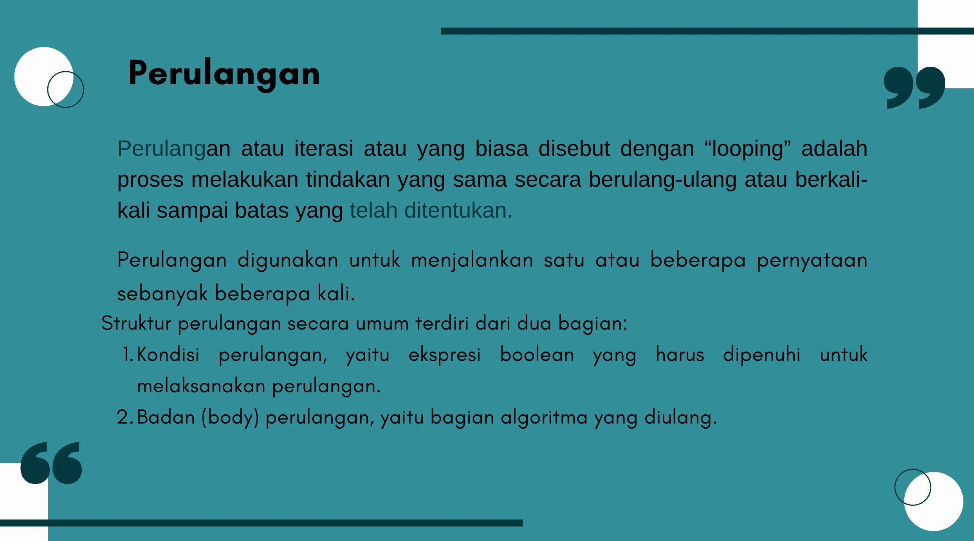
Chapter 9
Looping (Perulangan)

Slide 3
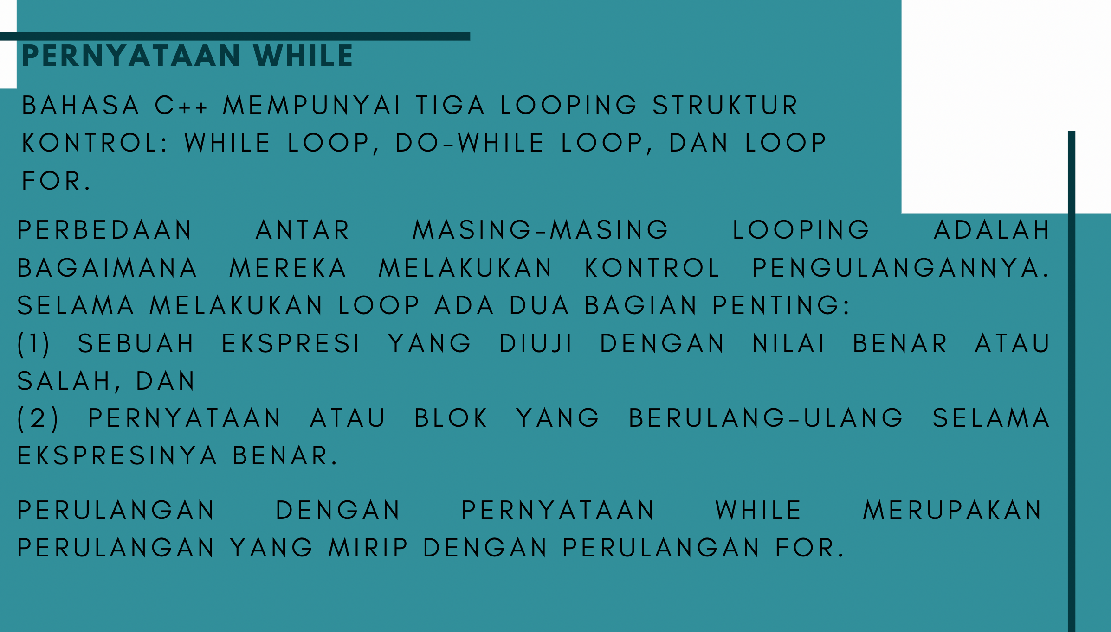
Chapter 9

Slide 4
Chapter 9
While
Pernyataan ini dipakai untuk mengulang eksekusi dari suatu blok pernyataan yang jumlah ulangan nya tergantung dari kondisi yang diberikan, sejauh kondisi true, maka ulangan eksekusi dari blok tersebut terus dilakukan. Format pernyataan while adalah
While (kondisi)
Blok pernyataan 1
Blok pernyataan 2

Slide 5
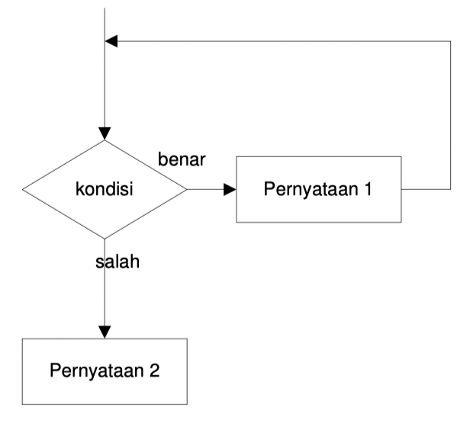
Chapter 9
While
Blok pernyataan 1 akan terus dikerjakan bila hasil kondisi bernilai TRUE, jika kondisi bernilai salah maka akan mengerjakan baris di bawah blok pernyataan 1, blok pernyataan 2

Slide 6
Chapter 9
While
Contoh:
#include <iostream.h>
void (main)
{int awal;
awal =1;
while (awal<3);
{awal=awal+1;
cout<<”Sistem Komputer Darmajaya”<<endl;
}
}
Penjelasan
Nilai awal =1 Proses pengulangan akan dilakukan selama nilai awal<=3 Nilai pe-naik adalah awal=awal+1 Bagian yang diulang adalah
{ awal=awal+1;
cout<<"Sistem Komputer Darmajaya"<<endl;
}

Slide 7
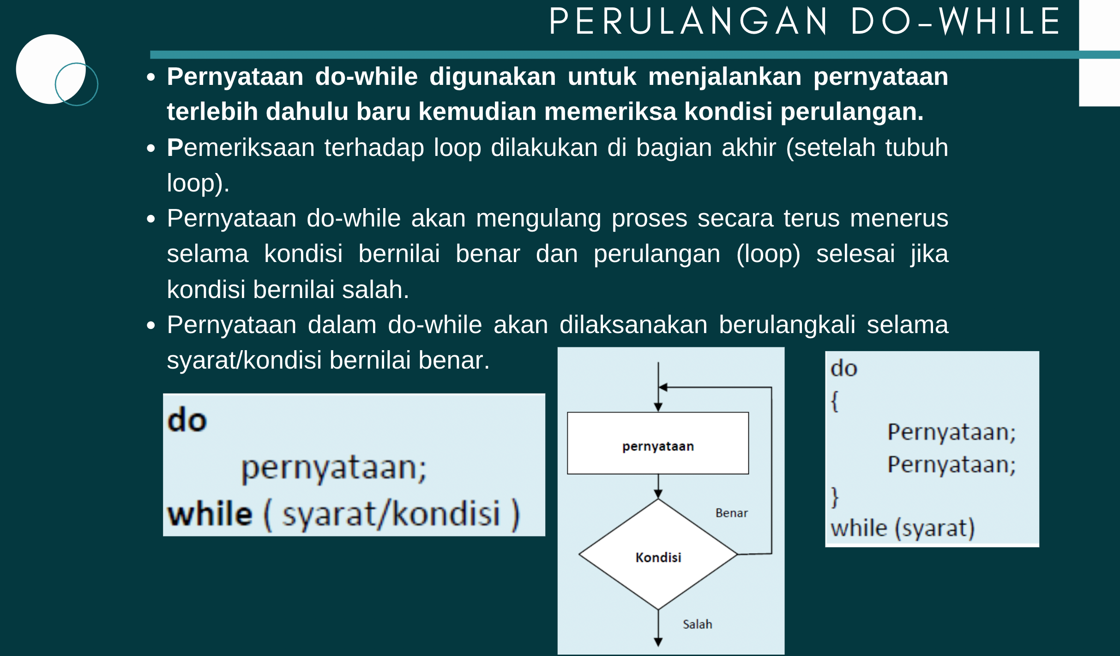
Chapter 9

Slide 8
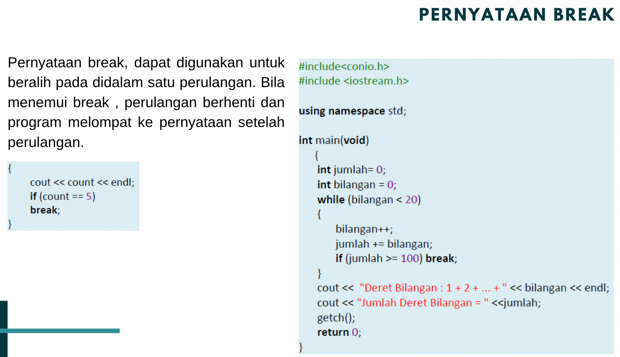
Chapter 9

Slide 9
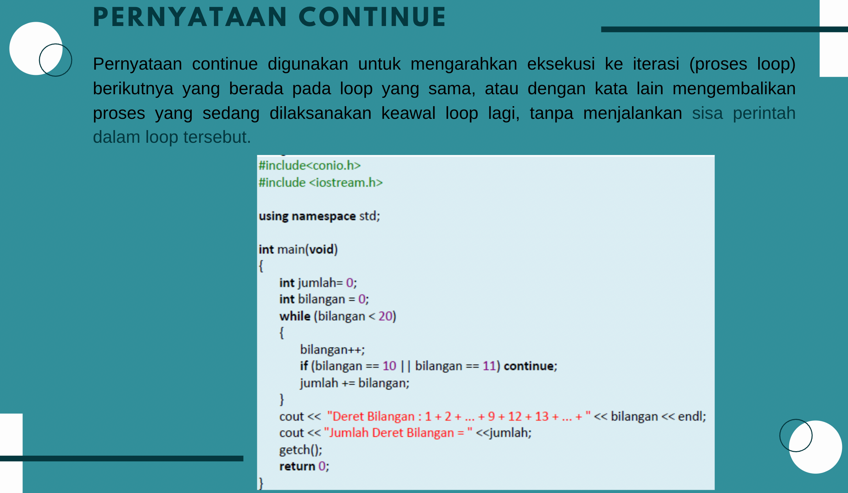
Chapter 9

Slide 10
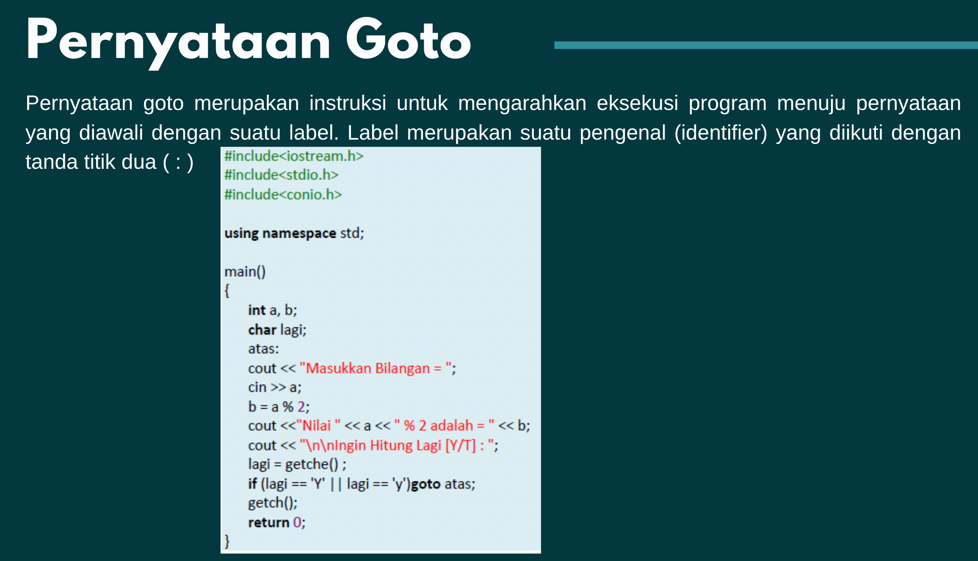
Chapter 9

Slide 11
end

